Slide 2
Introducción a problemas de búsqueda
Búsqueda: buscar una configuración específica dentro de un conjunto de configuraciones
Restricciones:
Debe ser posible establecer reglas para pasar de una configuración a otra, y estas deben ser fijas y predefinibles
Se debe poder describir como se constituyen las configuraciones
Se debe poder describir cual es una configuración exitosa
Se debe establecer cual es la configuración de partida
C1
C2
C4
C3
C5
C7
C6

Slide 3
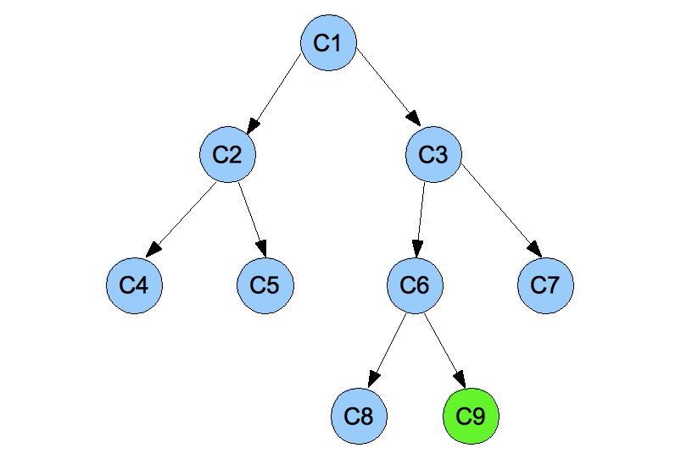
Introducción a problemas de búsqueda
Backtracking: Regresar sobre los pasos realizados

Slide 4
Introducción a problemas de búsqueda
Búsqueda informada:
Durante el recorrido de las configuraciones, se guía al mismo mediante una valoración de cada configuración.
El problema del laberinto, se desea encontrar el camino desde la entrada (azul) a la salida (verde)

Slide 5
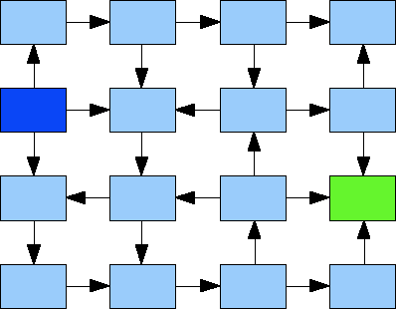
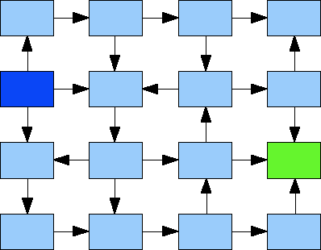
Introducción a problemas de búsqueda
El problema del laberinto
Función de evaluación: distancia a la salida
La búsqueda informada no siempre logra mejores resultados!
Sin función de evaluación
Con función de evaluación

Slide 6
Introducción a problemas de búsqueda
Búsqueda en problemas con adversario:
La solución cambia según el jugador actual.
Se deben preveer las jugadas del oponente.
Cual de todas las movidas del oponente se tiene en cuenta?
Si el oponente juega con cruz, que jugada debería considerar mas importante?

Slide 7
Ejemplos de problemas de búsqueda
Problema de búsqueda sin adversario ni función de evaluación
ejemplo: Problema de las jarras de agua
Estado
Problema
Capacidad Jarra 1
Capacidad Jarra 2
Contenido Jarra 1
Contenido Jarra 2
llenar1()
llenar2()
vaciar1()
vaciar2()
transf1()
transf2()
exito()
hoja()
obtenerSucesores(s)
agregar(s.llenar1)
agregar(s.llenar2)
agregar(s.vaciar1)
agregar(s.vaciar2)
agregar(s.transf1)
agregar(s.transf2)
retornar sucesores
El motor es lo único genérico, tiene un problema (usa obtenerSucesores) y usa exito() y hoja() del estado
También podrían estar en el problema

Slide 8
Ejemplos de problemas de búsqueda
Problema de búsqueda sin adversario con función de valoración
ejemplo: Problema del laberinto
Estado
Problema
Grafo del laberinto
Nodo actual
vecinos()
irA(nodo)
exito()
hoja()
evaluar()
obtenerSucesores(s)
Para cada v en s.vecinos()
agregar(s.irA(v))
retornar sucesores
El motor es lo único genérico, tiene un problema (usa obtenerSucesores) y usa exito(), evaluar() y hoja() del estado
También podrían estar en el problema

Slide 9
Ejemplos de problemas de búsqueda
Problema de búsqueda con adversario
ejemplo: Damas
Estado
Problema
Tablero
movimientosPosibles()
mover(pos1,pos2)
exito()
hoja()
evaluar()
soyMin()
soyMax()
minVal()
maxVal()
obtenerSucesores(s)
Para cada (p1,p2) en s.movimientosPosibles()
agregar(s.mover(p1,p2))
retornar sucesores
El motor es lo único genérico, tiene un problema (usa obtenerSucesores) y usa exito(), evaluar() y hoja() del estado
También podrían estar en el problema

Slide 10
Ejemplos de problemas de búsqueda
Los ejemplos anteriores utilizan soluciones específicas para cada uno, esto puede tener ventajas como poder “ajustar” los algoritmos utilizados al problema particular.
Inconvenientes:
Si se desean resolver dos versiones del problema, cambiando solo las reglas, se debe hacer un nuevo problema e incluso hasta puede ser necesario nuevo estado
Si se desea hacer un nuevo problema para el mismo motor es necesario definir una nueva clase problema
Cualquier corrección en una única regla requiere cambios en varios lugares del código, incluso en clases distintas
Utilizar un estado con evaluación en un motor sin evaluación puede no ser posible

Slide 11
Elementos en común de los ejemplos anteriores
El problema siempre contiene el método de obtener sucesores y ejecuta una serie de reglas definidas para el problema.
Cada estado es una extensión del anterior (en los ejemplos) salvo el primero.
Un motor solo necesita del estado los métodos relacionados directamente con el tipo de problema y no con el problema específico.
Las reglas que se ejecutan dentro del problema (obtenerSucesores) son siempre independientes entre sí.

Slide 12
Objetivos deseados
Plataforma genérica
Estado
Problema
Regla
Motor
instanciación
instanciación
instanciación
Problema básico
Motor A
Motor B
Motor C
Utiliza
Problema de búsqueda
Reglas

Slide 13
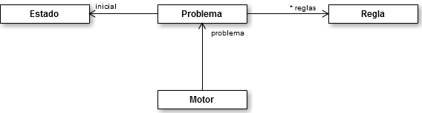
Diseño básico de la plataforma
Un problema tiene un estado inicial
Un motor tiene un problema
Un problema tiene un conjunto de reglas
Los estados sucesores se obtienen al aplicar cada regla del conjunto
Cada regla es independiente
El algoritmo de obtención de sucesores debe ser genérico

Slide 14
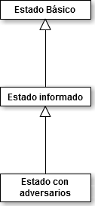
Diseño básico de la plataforma (estados)
Ofrece métodos para:
Comprobar si el estado es exitoso
Comprobar si el estado es final
Clonar el estado
Ofrece métodos para:
Evaluar el estado
Obtener la menor evaluación
Obtener la máxima evaluación
Ofrece métodos para:
Comprobar que jugador es el actual
Comprobar cual de los jugadores ganó (min ó max)
Cambiar el jugador actual

Slide 15
Diseño básico de la plataforma (regla)
Una regla necesita de los métodos provistos por el estado para generar los sucesores mediante dicha regla.
Tiene dos métodos fundamentales:
Verificar si la regla es aplicable a un cierto estado
Devolver todos los estados que resultan de aplicar la regla

Slide 16
Diseño básico de la plataforma (problema)
Un problema contiene un estado inicial, un conjunto de reglas y un método que permite obtener estados sucesores a partir de otro estado.
El algorítmo de obtener sucesores debe ser genérico y un pseudo código apropiado debería ser:
obtenerSucesores(s)
para cada r en reglas
si r.esAplicable(s) entonces sucesores.agregar(r.aplicar(s))
retornar sucesores

Slide 17
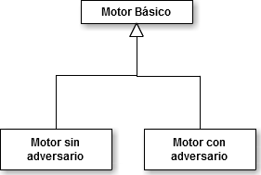
Diseño básico de la plataforma (motor)
Contiene métodos básicos (definir problema, constructor motor) y atributos básicos (problema, mejor respuesta conseguida hasta el momento)
Contiene métodos para búsqueda sin adversario:
Realizar búsqueda
Obtener camino desde estado
inicial a solución
Contiene métodos para búsqueda con adversario:
Definir altura máxima del árbol de búsqueda
Evaluar un estado (mediante por ej MinMax)
Buscar el siguiente movimiento

Slide 18
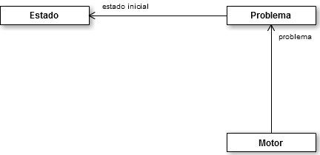
Diseño básico de la plataforma (motor-problema-estado)
Un motor de búsqueda no conoce las reglas de cambio de estado, solo le pide los sucesores al problema, el motor de búsqueda con adversario redefine el estado inicial del problema cada vez que busca el siguiente movimiento.
El motor solo utiliza el estado para:
Consultar si es exitoso
Consultar si es final (hoja)
Consultar su evaluación
Consultar mínimo y máximo de la evaluación cuando este es informado
Consultar que jugador es el actual

